Slide 1
Фазе аналитичког процеса:
Идентификација проблема
Избор методе
Узимање узорка
Припрема (обрада) узорка
Одређивање
Обрада и приказивање резултата
Мерење, растварање,
одвајање жељеног састојка

Slide 2
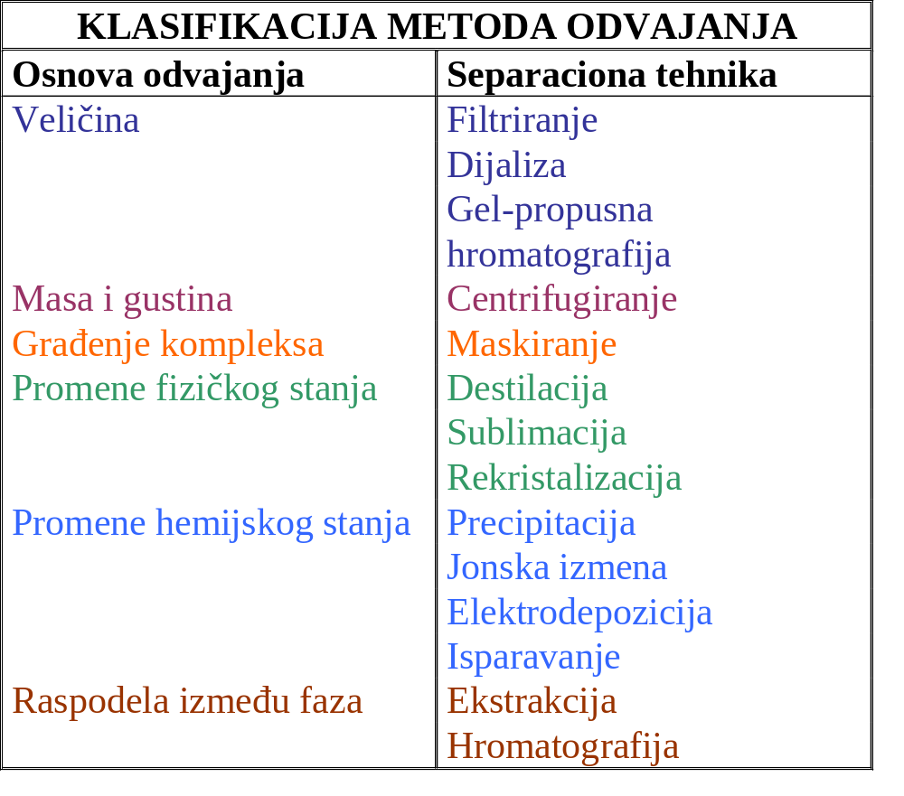

Slide 3
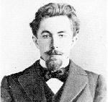
Kratka istorija hromatografije
χρώμα:chroma, boja i γραφειν:grafein, pisati
It is very instructive to observe the adsorption
phenomena during filtration through a powder. First a colourless, then a yellow (carotene) liquid flows out from the bottom of the funnel, while a bright green ring forms at the top of the inulin column, below which a yellow ring soon appears. On subsequent washing of the inulin column with pure ligroin, both rings, the green and the yellow, are considerably widened and move down the column.
  M.S. Tswett
Tr. Varshav. Obshch. Estestvoispyt., Otd. Biol.,
14 (1903) 20
Михаил Семёнович Цвет
(1872 – 1919)
1903. opisao razdvajanje
Pigmenata iz ekstrakta lišća
(O novoj vrsti adsorpcionog
fenomena i njegovoj primeni u
biohemijskoj analizi)

Slide 4
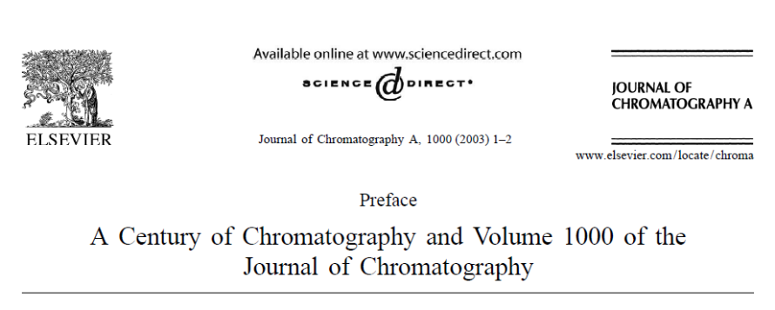
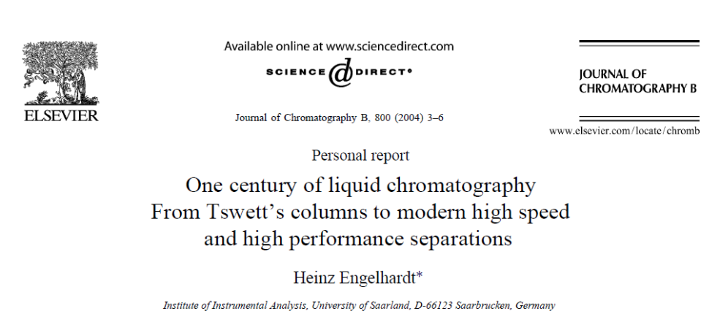
XX vek - vek hromatografije
Title International Symposium "100 years of Chromatography"
Short Description Current problems concerning separation methods, including chromatography and electromigration techniques were addressed during this symposium.
Moskva, 2003.

Slide 5
Век хроматографије:
1903. М. Цвет, О новој врсти адсорпционог феномена
и његовој примени у биохемијској анализи;
Адсорпциона хроматографија у колони
Палмер користи Цветову технику за анализу
различитих природних производа
Ричард Кун (Вилстатеров студент) одваја
изомере полиенских пигмената
1940е интензиван развој танкослојне хроматографије
(1938. Исмаилов и Шрајбер, 1950. Киршнер
усавршава методу, користи силика-гел са скробом
на стакленој плочи)

Slide 6
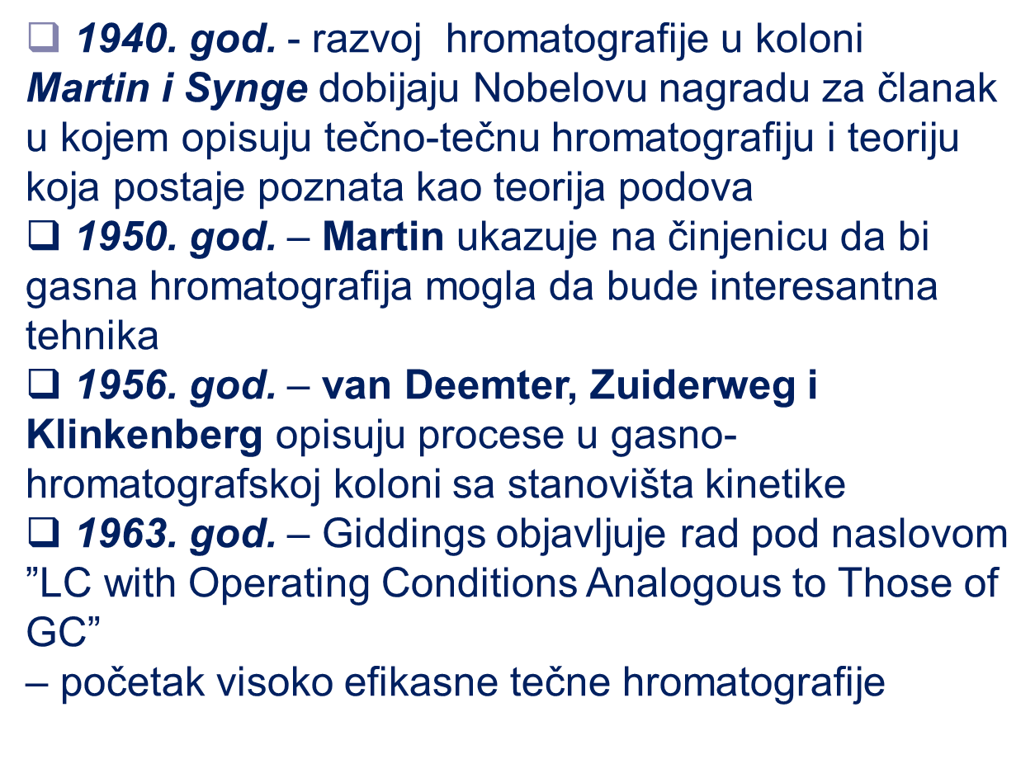
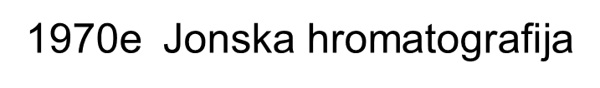

Slide 7
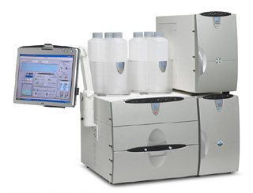
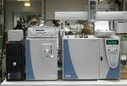
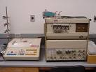
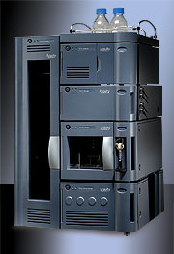
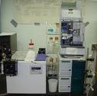
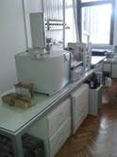

... GC-MS, LC-MS, UPLC, nano-UPLC ...
GC-MS
GC
IC
HPLC-MS
HPLC
UPLC
EA/LC-IRMS

Slide 8
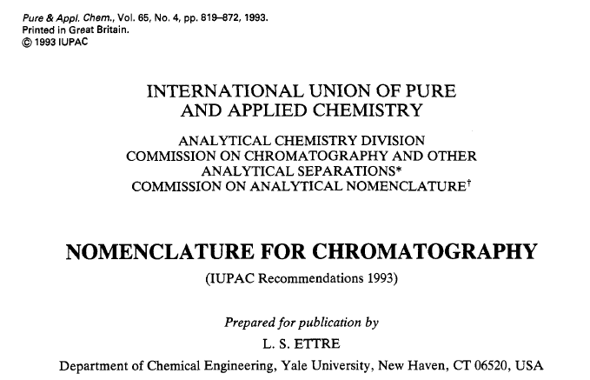

Slide 9
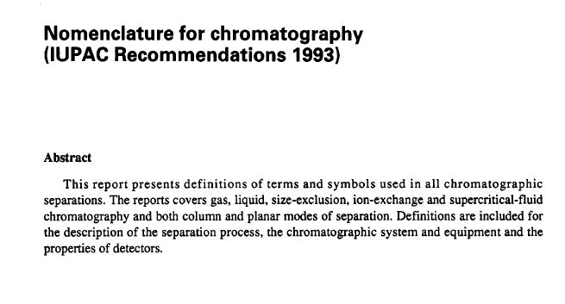
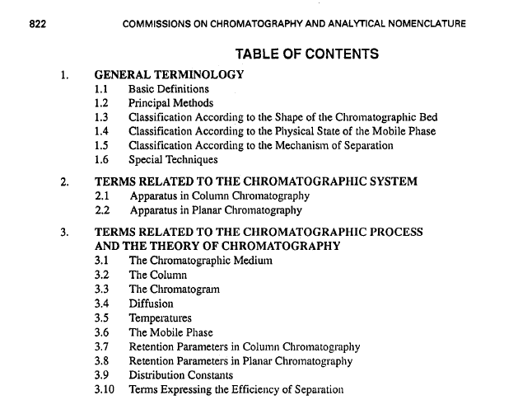
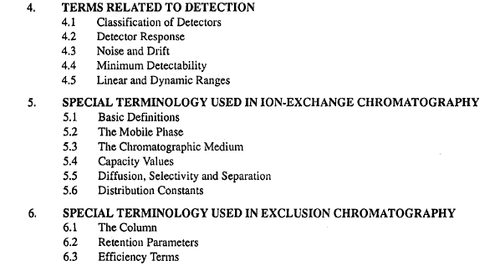

Slide 10
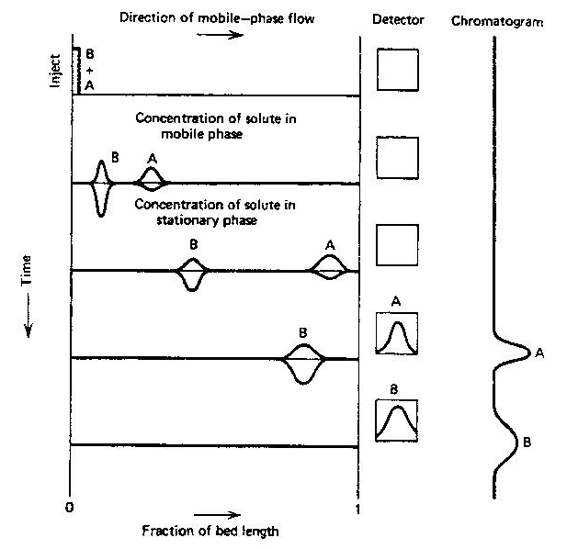
IUPAC – ova definicija
hromatografije
Chromatography is a physical method of separation in which the components to be separated are distributed between two phases, one of which is stationary (stationary phase) while the other (the mobile phase) moves in a definite direction.

Slide 11
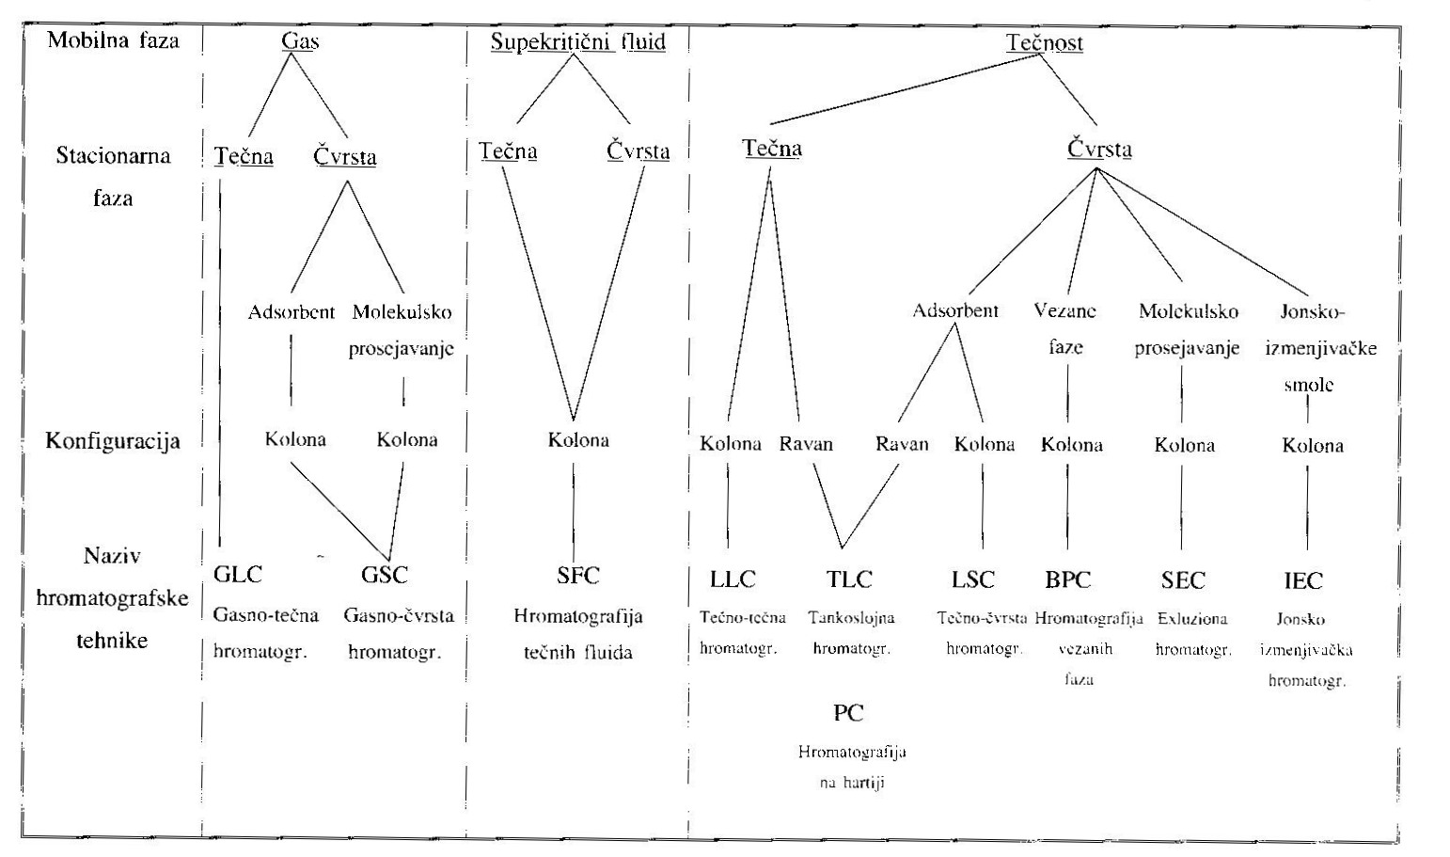
Prema fizičkoj prirodi mobilne i stacionarne faze

Slide 12
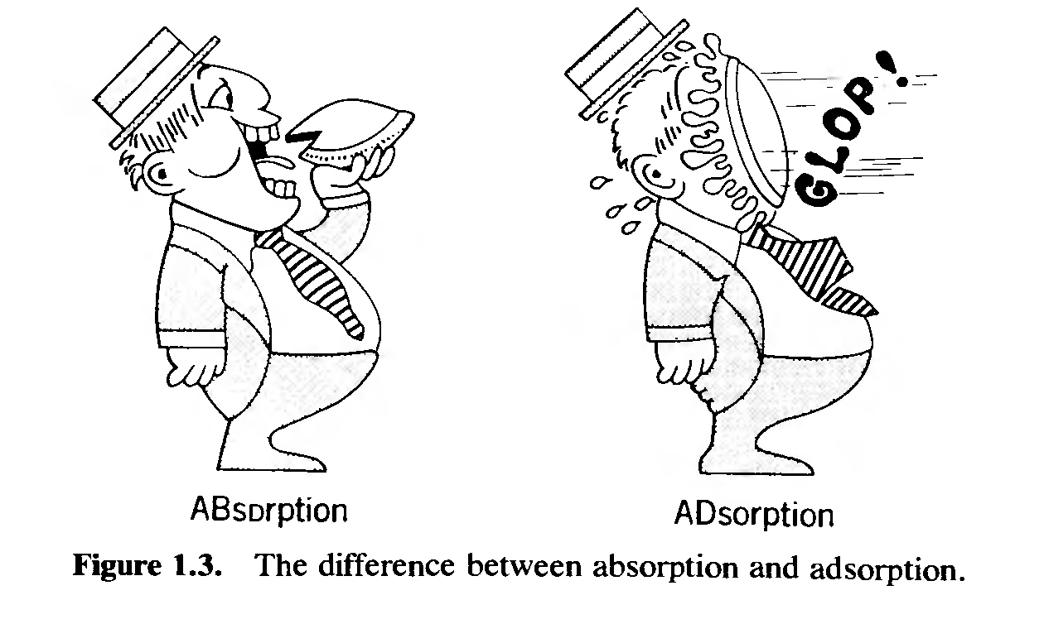
Prema mehanizmu odvajanja:
Adsorpciona
Podeona (particiona, apsorpciona)
Jonoizmenjivačka
Gel-hromatografija
Afinitetna

Slide 13
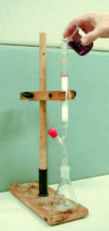
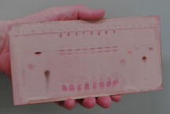
Prema načinu smeštanja stacionarne faze:
Hromatografija u koloni
Planarna hromatografija

Slide 14
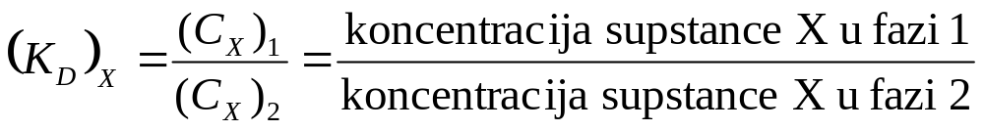
Tehnika rada:
Eluiranje
Istiskivanje
Frontalna analiza

Slide 15
Značaj hromatografskih metoda
Preparativna hromatografija
Analitička – kvalitativna
Analitička – kvantitativna
Korelacija strukture i retencije
(određivanje ravnotežnih konstanti,
fizičko-hemijskih parametara i sl.)

